Slide 1

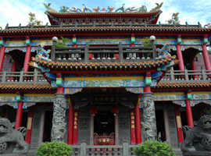
大里天公廟的介紹
黃顯福
100.1.3

Slide 2

第一部分沿革
原因
於清道光十六年（西元1836年），因鑑於居民需要一信仰中心作為心靈之寄託，故興起肇建之動機，剛成立之時規模簡陋，歷經多次整修，直到光緒30年改建後，才有今日堂皇廟貌，歷史共有一百九十五年。
http://www.digarts.com.tw/daw

Slide 3

時間
第一部分沿革
道光十六年(一八三六)，民眾建廟於草嶺腳(位今大里國小)，稱為「天公廟」 。

Slide 4
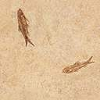
地點
第一部分沿革
慶雲宮位於宜蘭縣頭城鎮石城里草嶺之陽，奉祀玉皇上帝。

Slide 5

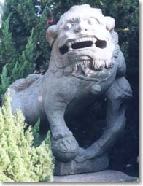
石獅
第二部份建築
一般將公獅擺放在左邊、母獅擺放在右邊，大都受到傳統觀念「左邊為大位、右為小」和「男尊女卑」的影響，所以有「男左女右」之別。
http://taiwan_home.tripod.com/

Slide 6

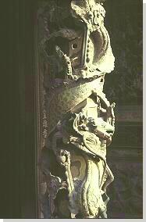
龍柱
第二部份建築
又稱龍蟠柱，廟宇興建時，將柱子立妥當後，就能蓋廟了。除此之外，先民們為感謝神明的保佑，常以精美的雕飾，來表達感謝之意。

Slide 7

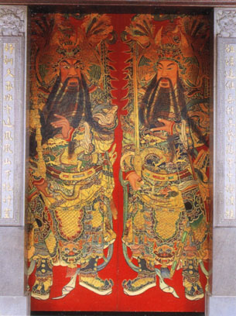
門神
第二部份建築
商周時代就有繪製門神的習俗，用以嚇阻鬼魅邪氣，保護門戶安全的神明，是寺廟不可或缺的彩繪藝術，除一般常見之武將門神外，尚有文臣、宮女、太監。
左圖是秦叔寶與尉遲恭。

Slide 8

拜拜要注意事項
切勿在外見廟就拜，以免招惹邪門歪道，要認清所拜為何神靈。
http://blog.yam.com/h5288/trackback/11961635

Slide 9

拜拜要注意事項
燒紙錢時要一張一張對折，然後投入金爐中。對折表示紙幣已被使用，未經對折的冥紙祭拜對像使用不到，猶如無用之幣。燒紙錢時不可翻弄，以免紙錢破裂，失去效用。

Slide 10

拜拜要注意事項
牲饌祭品忌用牛肉、狗肉、鰻魚、鱔魚、已打鱗去鰓的魚、蕃茄、番石榴、苦瓜、冬瓜，也不可用已拜過或食用過的東西，水果拜前要清洗乾淨。

Slide 11

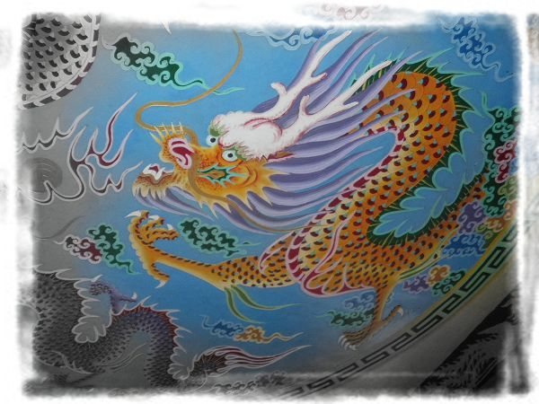
第四部分~拍拍照
這是龍在天上飛

Slide 12

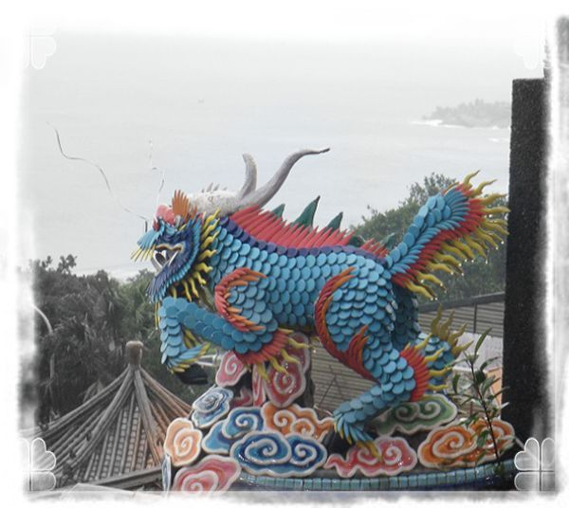
忠心的麒麟
第四部分~拍拍照

Slide 13

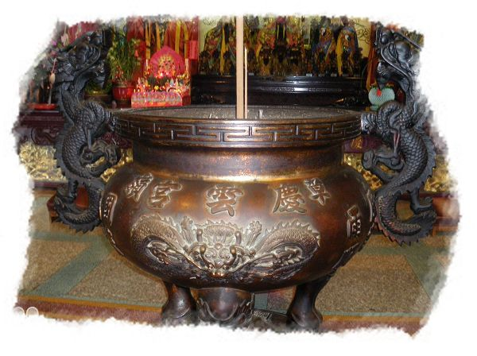
第四部分~拍拍照
插香的地方

Slide 14

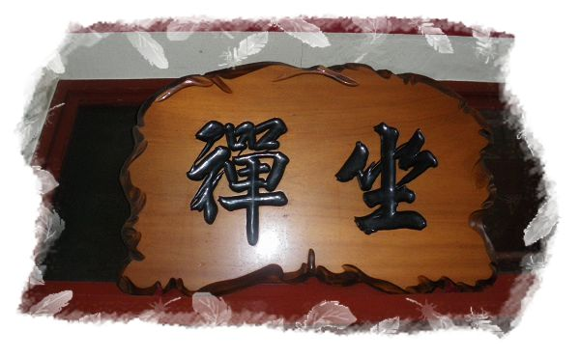
第四部分~拍拍照
這是坐禪的牌子

Slide 15
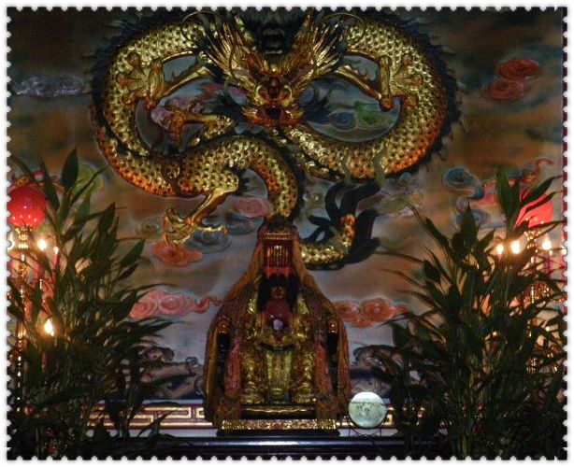
第四部分~拍拍照
這是神明

Slide 16

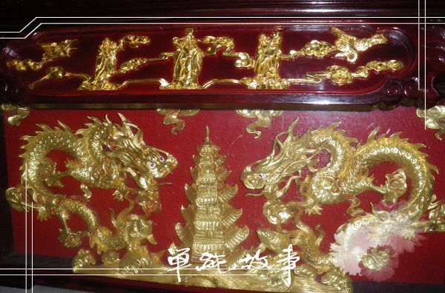
第四部分~拍拍照
有龍跟魚~

Slide 17
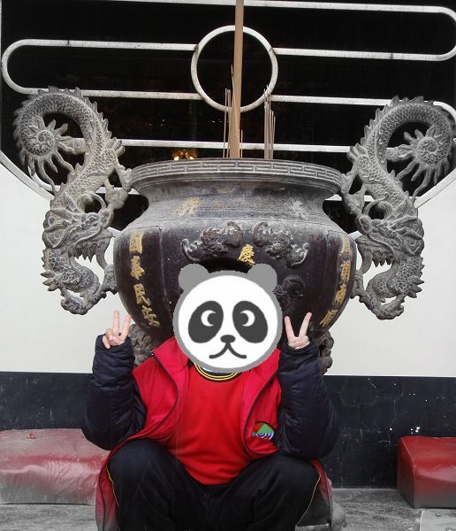
第四部分~拍拍照
這就是我~熊貓

Slide 18

謝謝大家

